Slide 1


复杂电磁环境下 XX被动感知XXXX技术
KJ十四五预研项目
申报人：应凯
申报单位：上海交通大学
合作单位： KJ研究院通信与导航研究所、中国电子科技集团公司第七研究所

Slide 2

目录
01
JS需求与研究现状
02
目标内容与考核指标
03
研究方法及技术途径
04
进度成果及应用方向
05
研究条件及保障措施
06
经费概算

Slide 3

01
JS需求
与
研究现状

Slide 4
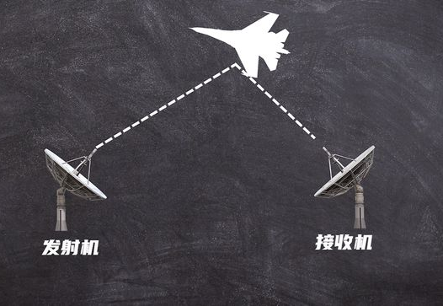
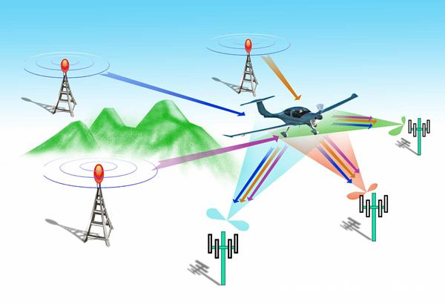
JS需求
随着无线电技术、ZJ隐身和低空飞行技术的日益发展，ZJ隐身能力越来越强，ZC也充满各种复杂的电磁波信号。
传统的主动雷达在进行探测时自身需要发射电磁信号，并根据从目标反射回来的回波信号来对目标进行探测，一旦所发射的电磁信号被DF发现或捕获，便很容易遭受到干扰。
基于外辐射源的雷达探测系统是无源雷达系统的一种，无源协同定位系统体积小、维修率低、具有独特的隐蔽性、全天候工作和不易受电磁干扰等优点，成为重要的JS研究项目。
低可观测目标无源协同定位技术的研究对我国的军事发展具有重要战略意义
基于多类型外辐射源协同的目标被动探测系统具有如下优势
隐蔽性优势：基于多种外部辐射源协同工作的雷达定位系统具备更强的隐蔽性。
反隐能力出色：利用高频频段的FM广播信号，增强了系统的探测能力。
高可靠性与稳定性：通过提取多个外部辐射源信号回波中的相关参数进行目标探测，可以有效弥补单一外部辐射源探测准确性不足的缺陷。

Slide 5

国内外研究现状
国 内 研 究 现 状
2022年，武汉大学电子信息学院团队提出了一种针对外辐射源雷达的空时联合恒虚警检测方法，减少了目标回波副峰和旁瓣对检测的影响，降低了虚警，改善了外辐射源雷达的目标探测性能。
2024年，西安电子科技大学广州研究院博士后左罗在雷达信号处理分论坛上作的《复杂城市环境下外辐射源雷达低慢小目标检测技术研究》学术报告中，提出了一套基于软件无线电的轻量化外辐射源雷达探测系统，并提出了系列算法对复杂城市环境的电磁干扰进行抑制。实验结果表明，该系统可对大疆系列的无人机进行有效监测，探测距离≥2km
国 外 研 究 现 状
2020年，Pisciottano等人利用FGAN-FHR研制的实验系统并采用DVB-S信号成功实现了对船舶的成像。
2021年，Filippini等人通过Leonardo S.p.A.系统对运动目标回波进行长时间积累，把DVB-T信号作为外辐射源来实现对弱目标的检测功能。
2024年，德国国防部利用Starlink星链信号开发Sabbia 2.0无源雷达，使用高增益参考天线接收来自选定Starlink卫星的信号，并结合监视天线探测指定观察区域内目标的回波，可以应用在目标检测、分类和遥感等任务中。
可覆盖地面网络难以覆盖区域

Slide 6
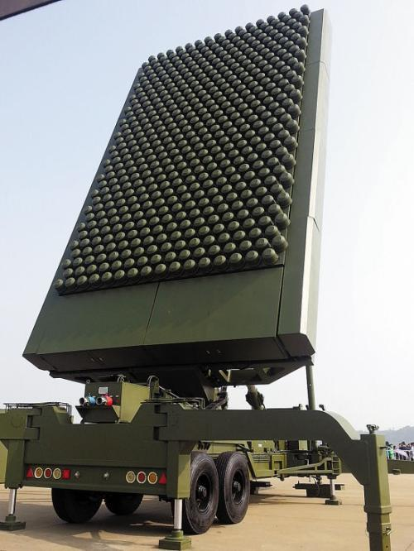
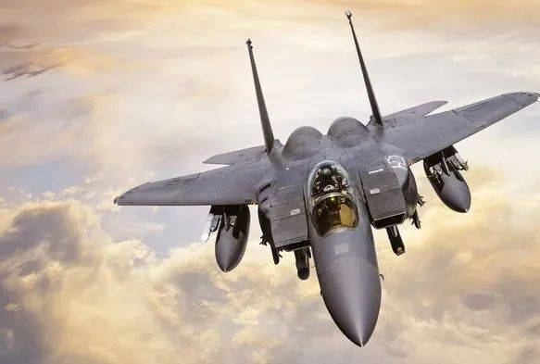
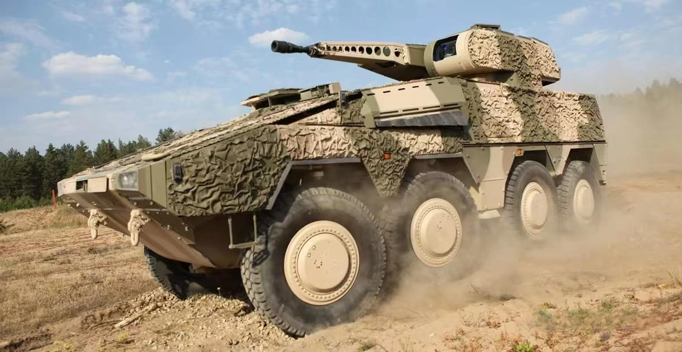
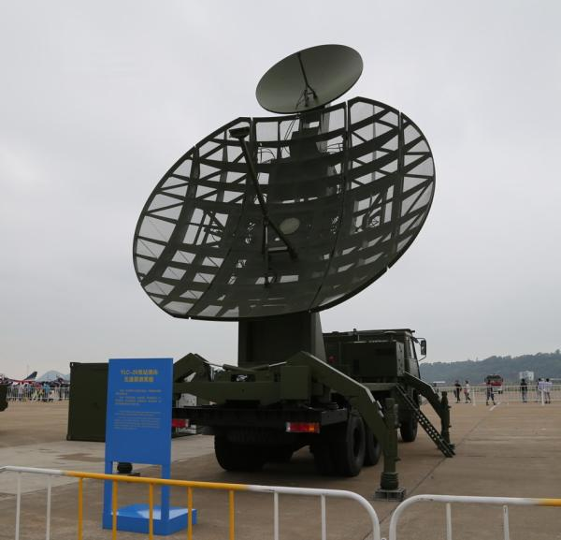
国内外研究现状
EPAWSS-美国
Krauss-Maffei Wegmann-德国
DWL-002无源探测雷达系统-中国
EPAWSS(Eagle Passive Active Warning Survivability System)是美国KJ为F-15 ZDJ开发的先进电子Z系统。
通过被动接收和分析DF雷达或通信信号，无需自身发射信号即可实现对威胁目标的精确定位。
KMW在无源检测和电子支援措施领域具备强大能力，能够进行隐蔽的DF目标侦察和定位。
允许其车辆在不发射信号的情况下，通过接收和分析DF雷达、通信及红外信号实现精准定位和威胁识别。
具备测向和时差定位功能
独立的脉冲信号分析系统
精确分析脉冲宽度内的信号特征
YLC-20无源探测雷达-中国
采用无源探测技术，通过捕捉DF雷达和通信信号进行目标探测
能够识别多种空中目标，并实现高精度定位

Slide 7




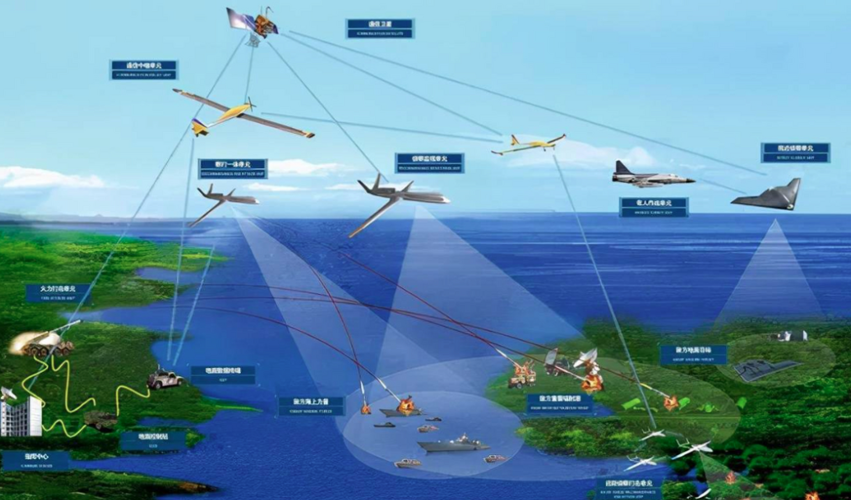

难点与挑战
1. 复杂环境下的精度与抗干扰能力
2. 探测距离的扩展与系统集成
在面对多种复杂环境，如电磁干扰、地杂波和海杂波等背景时，其检测精度和抗干扰能力仍存在较大提升空间。
目前的无源定位系统在探测距离上仍有一定的限制，特别是对于远距离小型目标的探测能力不强。
3. 多源信息融合与协同优化
4. 新型外辐射源的开发与利用
如何实现多源信号的高效融合，特别是在不同频段、不同性质的外部辐射源信号的情况下，是一个重要难题。
难点与挑战
充分利用这些新型辐射源，如5G信号、卫星互联网信号等，来提高无源定位系统的探测能力和灵活性。
5. 机动目标的跟踪与预测
6. 系统的实时性与计算复杂度
无源雷达系统在应对机动目标时的实时性与精度存在不足，系统的反应速度和跟踪精度需要进一步提高。
如何在提高系统实时性的同时降低计算负荷，尤其是在高动态环境中实现低时延的目标检测与跟踪，是研究中一个关键问题。

Slide 8
02
目标内容
与
考核指标

Slide 9
研究目标和内容
被动感知目标探测
高探测灵敏度
探测门限降低3dB
微弱信号场景
零直达波，信噪比<-30dB
高定位精度
优于3%R定位准确性
多域多维电磁特征研究
探测机理和模型研究
分布式探测与多源被动感知
多域多维电磁特征图谱
电磁空间异动感知模型
知识引导
数据驱动
多层级感知
自适应智能融合协同技术
可控的特征筛选方法
电磁特征变化机理
异常扰动识别机理
高复杂
多站融合
多维度
多域协同
弱信号
多维特征融合
无损刻画算法
入侵感知技术理论体系
被动感知目标探测原理验证系统研制
多域多维信号特征
分布式探测定位
多源信息协同融合
全息被动感知建模
指标体系建立
典型场景验证

Slide 10
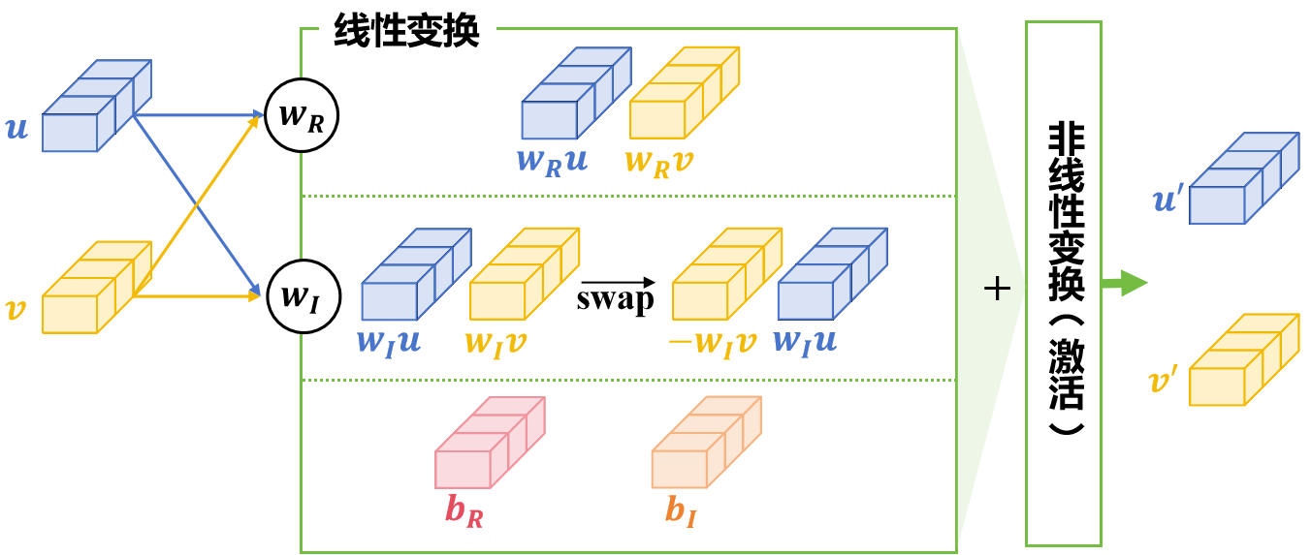
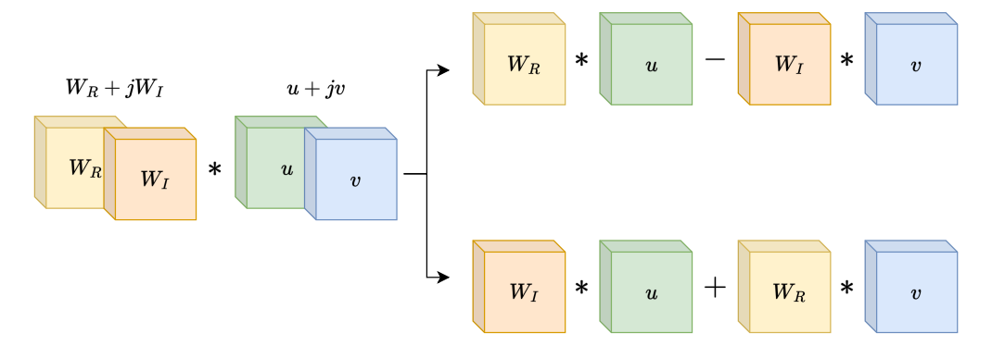
关键技术1：复值电磁特征提取与目标探测算法
复值神经网络能够直接处理信号特征数据，准确地捕捉信号中的目标存在信息
复值神经网络结构
+ j
基于复值神经网络的
目标探测算法
复值卷积
复值全连接
接收信号数据（IQ数据）
复值批归一化
复值激活
判决
复值卷积
复值全连接

Slide 11
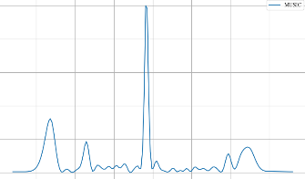
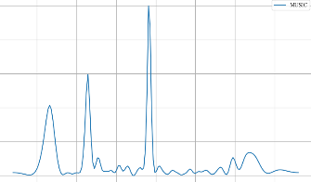
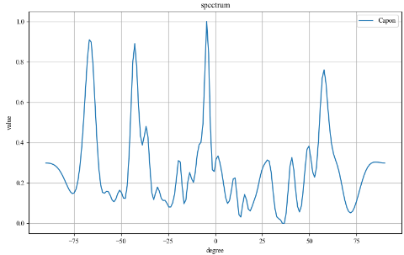
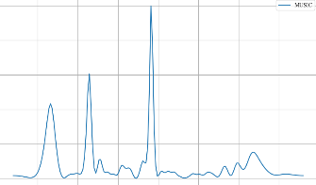
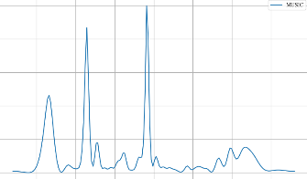
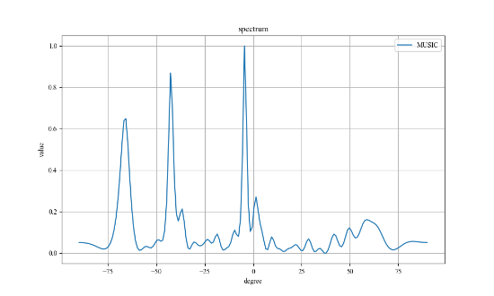
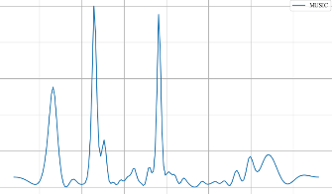
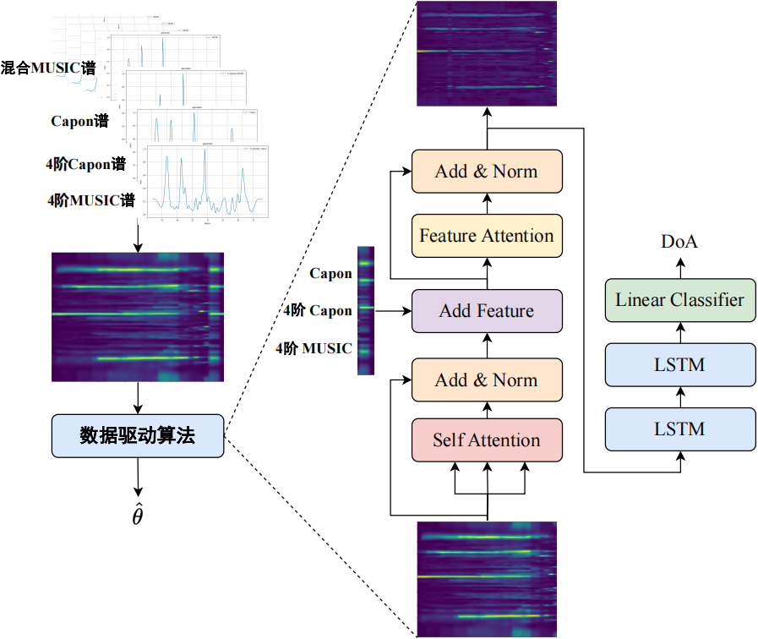
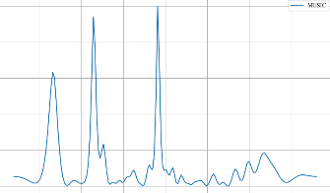
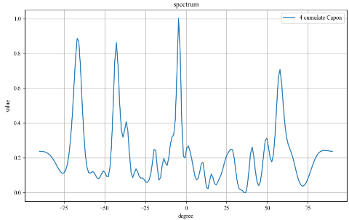
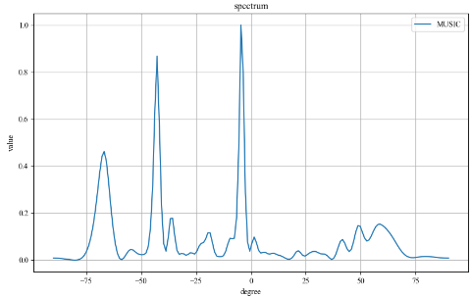
关键技术2：基于混合空间谱的目标探测与寻向算法
数据驱动算法
混合空间谱
MUSIC谱
Capon谱
4阶Capon谱
4阶MUSIC谱
联合MUSIC谱、Capon谱以及高阶空间谱，利用数据驱动算法，实现目标探测与寻向

Slide 12
关键技术3：分布式多基地智能定位优化算法
非线性项
优化问题：
BS 1
BS 2
BS 3
BS i
基于角度估计的多基站定位示意图
非线性，且没有显示表达式
实际系统中难以通过少量测试结果获得普适的优化权值，且问题非凸
Notes:
传统优化中一般通过测量结果的RMSE or 理论推导的CRLB作为权重优化定位结果

Slide 13
考核指标
成果形式 | 成果形式 | 数量 | 指标说明
被动感知原理样机 | 1. 原理验证系统 | 1（套） | 探测门限降低3分贝 实现信噪比-30分贝下的检测 定位精度优于3%R
 | 2. 被动感知模块 | 1（个） | 典型低空场景目标检测准确率≥80%
 | 3. 配套软件代码 | 1（套） | 配合被动感知功能实现
系统技术报告 | 4. 技术研究报告 | 2（份） | 多域多维电磁特征筛选与刻画研究报告 分布式探测与定位研究报告
 | 5. 实验验证报告 | 1（份） | 被动感知试验报告一套

Slide 14
03
研究方法
与
技术途径

Slide 15
目标设置及总体技术路线
研究方案

Slide 16
目标设置及总体技术路线
技术途径
多源接收信号
雷达体制：阵列信号处理
通信体制：无线信道估计
特征提取
目标探测
目标定位
研究内容1
时频空域等
多维电磁特征谱
基于CSI的
复值电磁特征
基于复值神经网络的特征提取模型
关键技术1
研究内容2
基于注意力机制的
被动目标检测算法
研究内容3
基于混合空间谱的
目标探测与寻向算法
关键技术2
目标探测结果
分布式多基地智能定位优化算法
关键技术3
目标定位结果

Slide 17
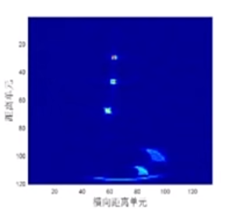
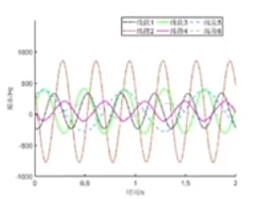
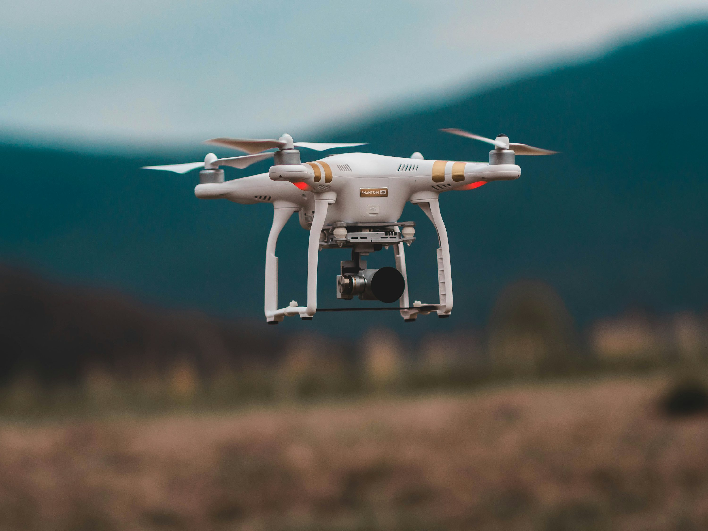
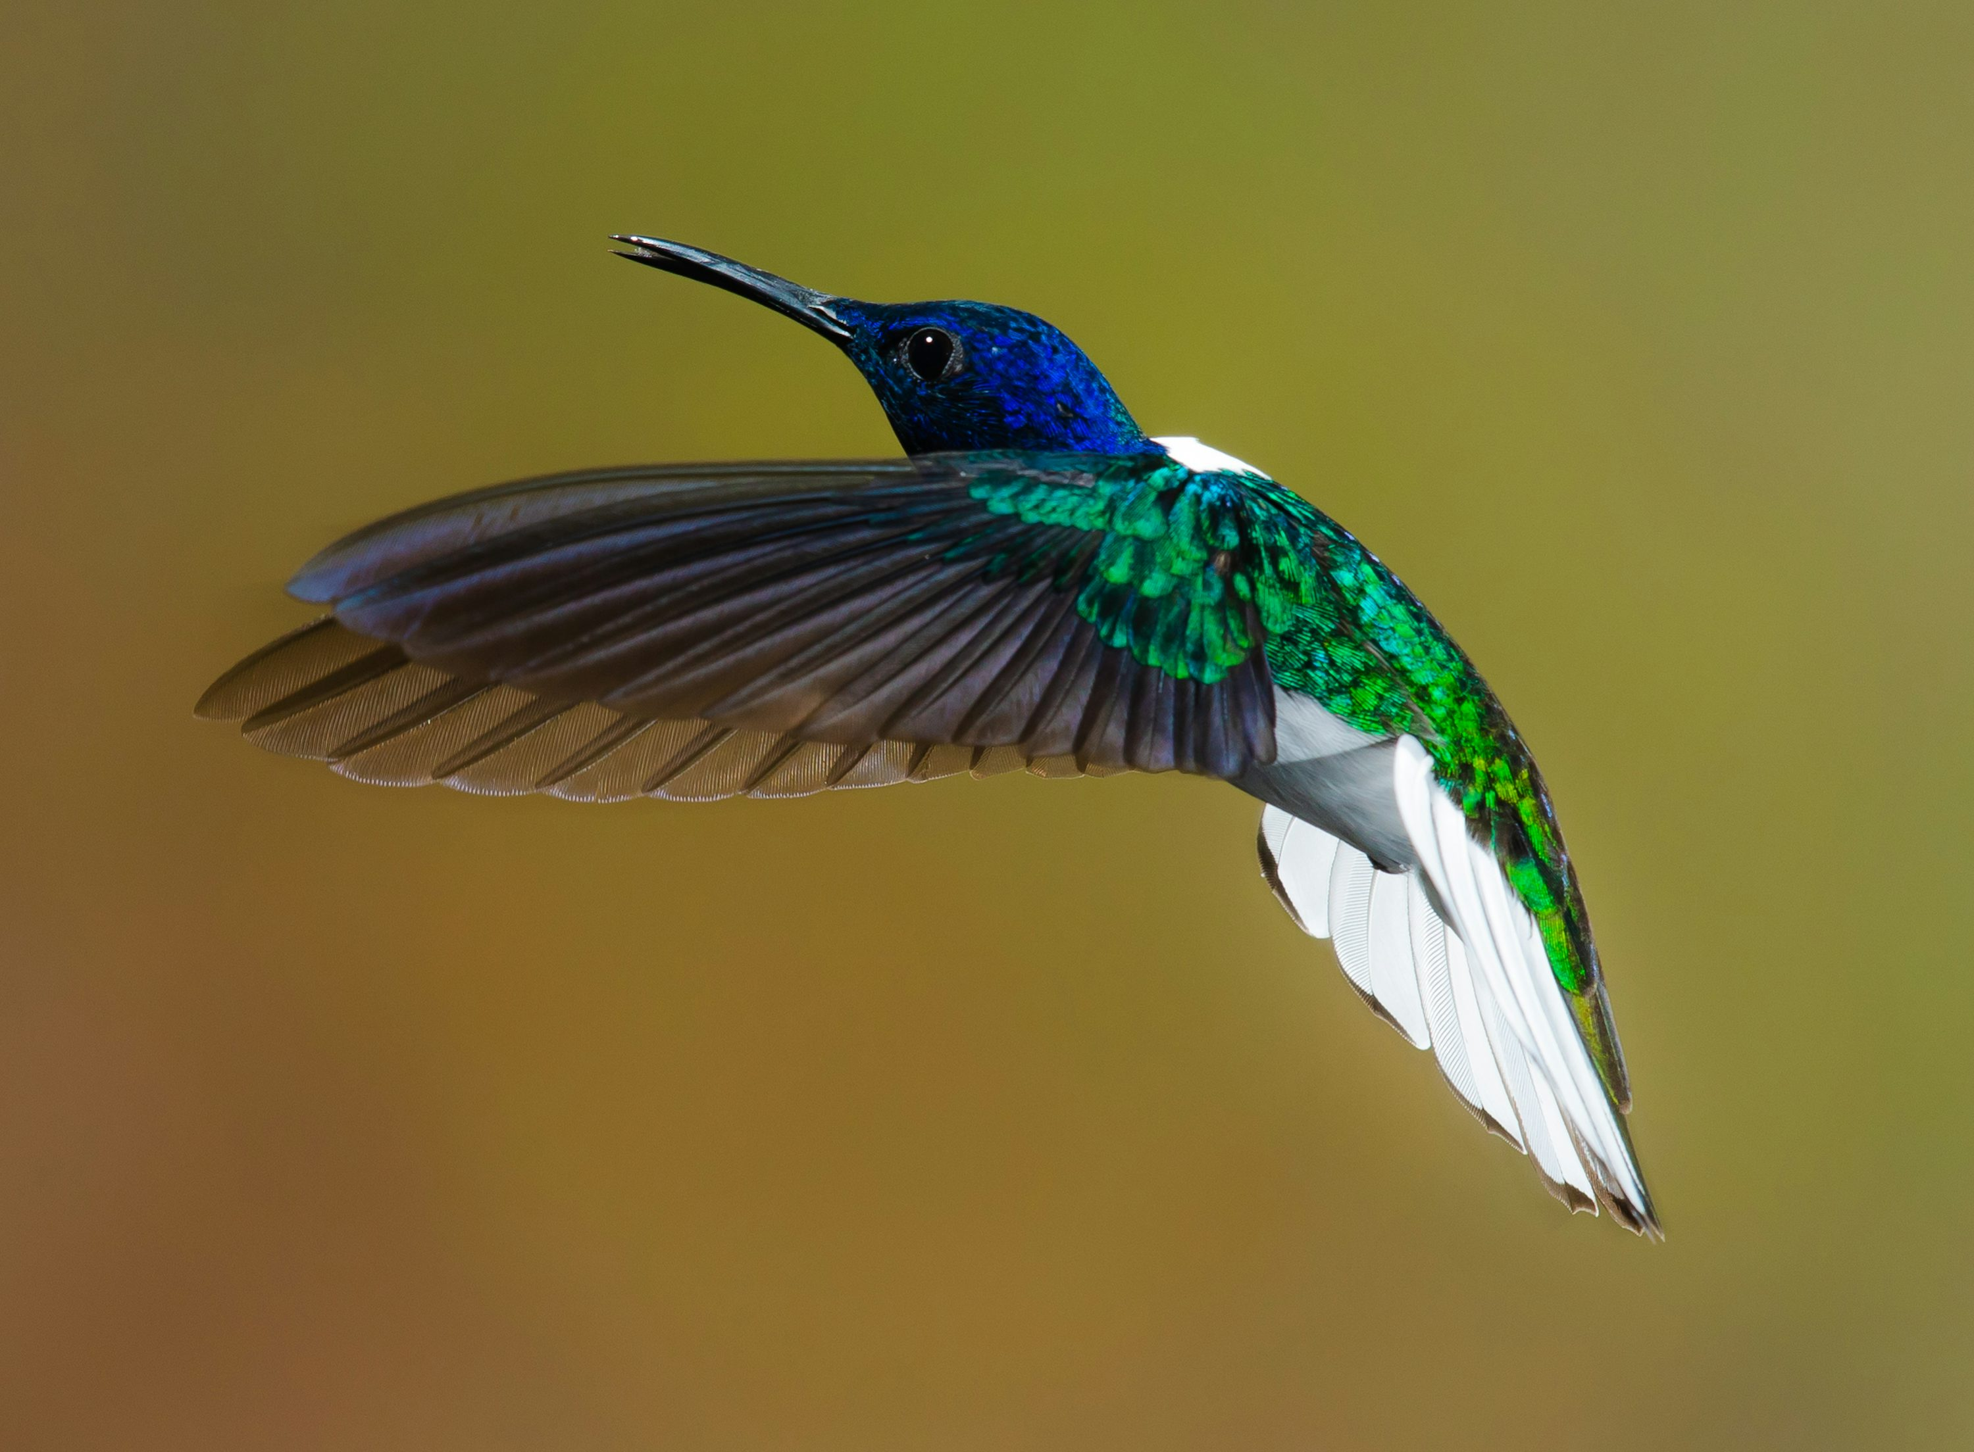
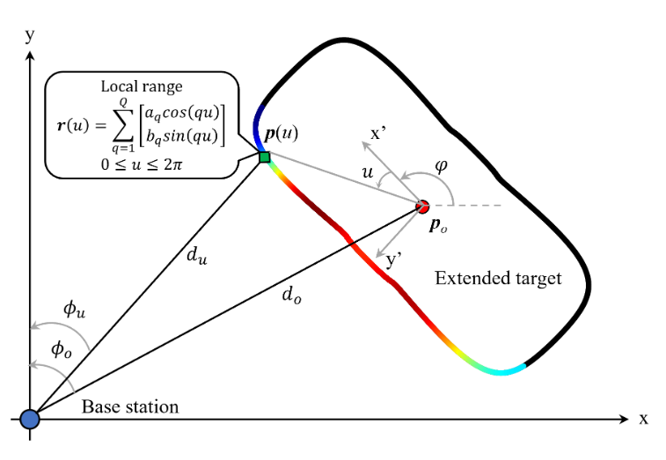
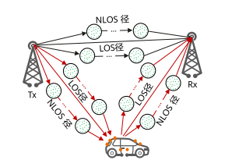
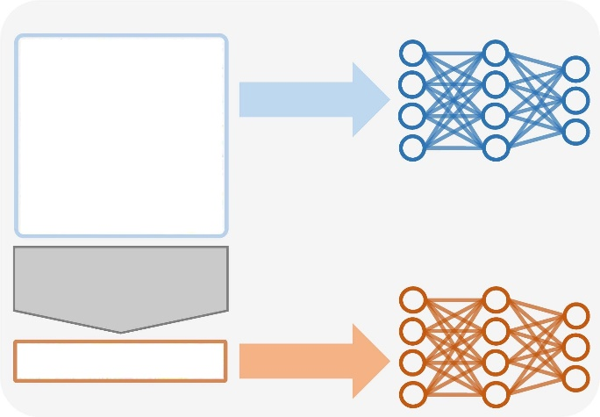
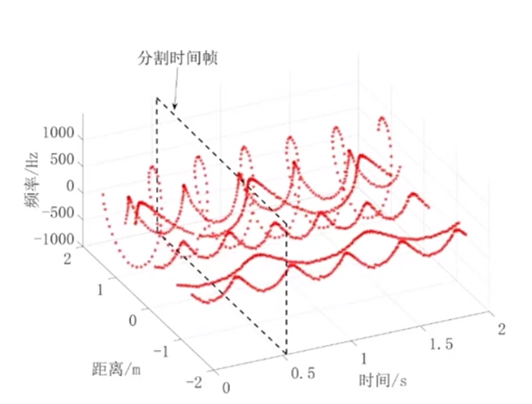
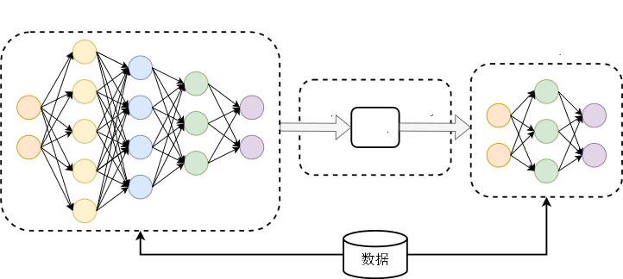
1. 特征提取技术路线：面向感知增强的无线信道重构
线性无线信道估计
基于距离-时间-微多普勒
多维非线性数据立方体构建
多散射中心/群目标微动曲线分离
传统信道估计方法
2D信号处理提取单维特征
针对多散射点目标参数建模
MMSE
LS
CFR
CSI
数据立方体构建
基于神经网络的信道估计
训练
目标参数反演
Received echo signal
CSI
立体数据集
训练
反演
Notes:
特征提取的思路是解析和重构由于待测目标的出现/运动导致的电磁特征空间的扰动。这些扰动包含了目标运动状态和参数属性的复杂信息矢量。
线性信道模型: 采用目标响应矩阵target response matrix建模目标的影响，使得信号模型为线性模型。该目标响应矩阵可通过传统信道估计方法或神经网络训练得到。
非线性模型: 对目标的感知（检测／定位），更多关注的是目标具体的角度速度距离等参数，信号模型是非线性的。
单维度特征(Range-Doppler图，)可用传统信号处理算法提取，也可用AI手段提取，进而构建本地高维立体特征数据库。
对于具有多个散射中心的extend target，对其信道空间几何传播进行更精细的建模，基于此先验知识充分发挥神经网络的反演能力，推理出有关目标的更精细参数刻画。

Slide 18
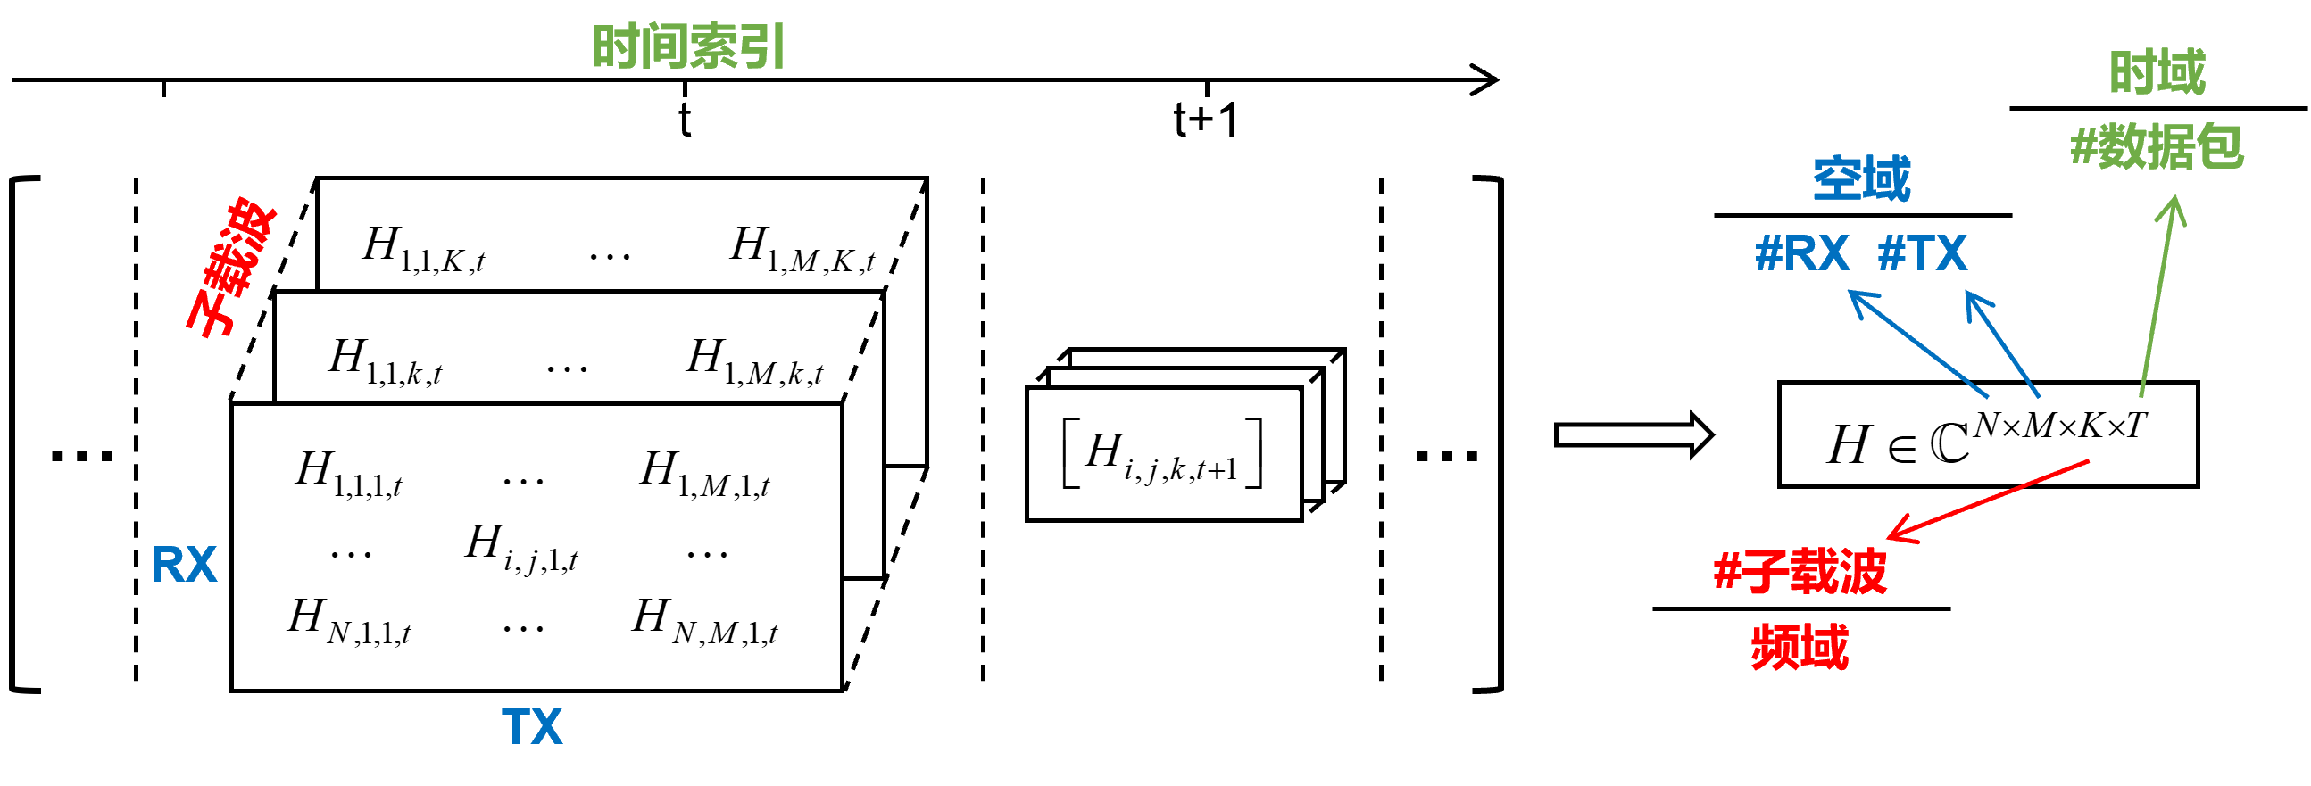
任务2:面向空间网络交互与融合的多重链路鲁棒性增强
2. 探测技术路线：阵列信号处理的信道增强技术
信道状态信息
信道增强算法
阵列信号处理
信道信息增强
单天线CSI
（时、频信息）
单天线CSI
（时、频信息）
处理后的CSI
（时、频、空信息）
信道状态信息商
Case 1:
在典型场景中，CFR主要取决于视距（LOS）径，由异物扰动造成的非视距（NLOS）径的影响在CFR中十分微小，CFR还容易受到其他NLOS组件和环境中存在的噪声的干扰。因此，CFR方程可以转换为：
Case 2:
共轭乘法
Case 1:
相位噪声（时变）
热噪声（时变）
Case 2:
LOS+静态物体导致的NLOS（非时变）
剩余动态分量（时变）

Slide 19
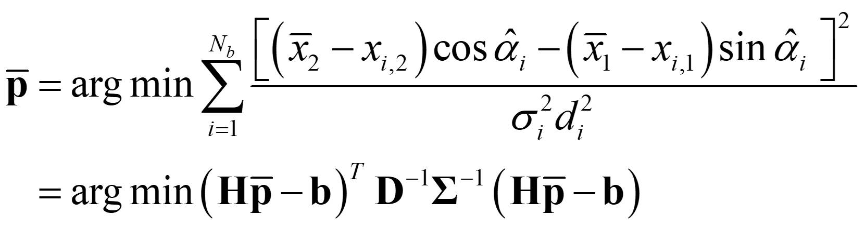
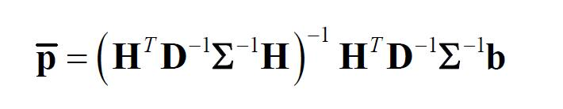
任务3:面向天基骨干网的多域高可靠低时延通信
3. 定位技术路线：分布式多基地传统优化
根据几何关系：
假设：
其中：
优化问题转化为：
损失函数的矩阵形式：
迭代求得问题的闭式解：
详细求解过程参见：Liu, Yanming, Yingkai Cao, Charilaos C. Zarakovitis, Disheng Xiao, Kai Ying, and Xianfu Chen. 2024. "Localization Optimization Algorithm Based on Phase Noise Compensation" Electronics 13, no. 24: 4947. https://doi.org/10.3390/electronics13244947
有较多假设条件，且迭代计算复杂度高，难以保证响应速度

Slide 20
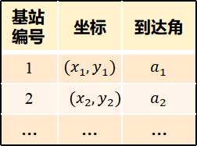
任务3:面向天基骨干网的多域高可靠低时延通信
3. 定位技术路线：分布式多基地智能定位
基站编号 | 坐标 | 到达角
1 | $$(x_{1},y_{1})$$ | $$a_{1}$$
2 | $$(x_{2},y_{2})$$ | $$a_{2}$$
… | … | …
寻向算法
神经网络
原始数据
发射机位置
智能寻向算法：
可解决低信噪比、近场误差、盲估计问题
智能定位优化：
通过少量定位结果校正系统，有较强的泛化性，且计算复杂度（推理速度）快
Input
Conv1
Pool
Conv2
Pool
FC
Output
Input Layer
Hidden Layer
Output Layer
前向传播
前向传播
X
Ŷ
卷积神经网络模型
多层感知机模型
有利于提高精度，通过一次前向传播得出位置，避免复杂迭代计算

Slide 21
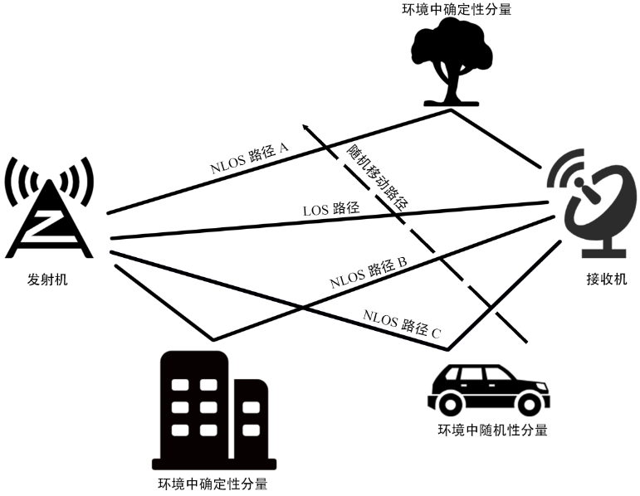
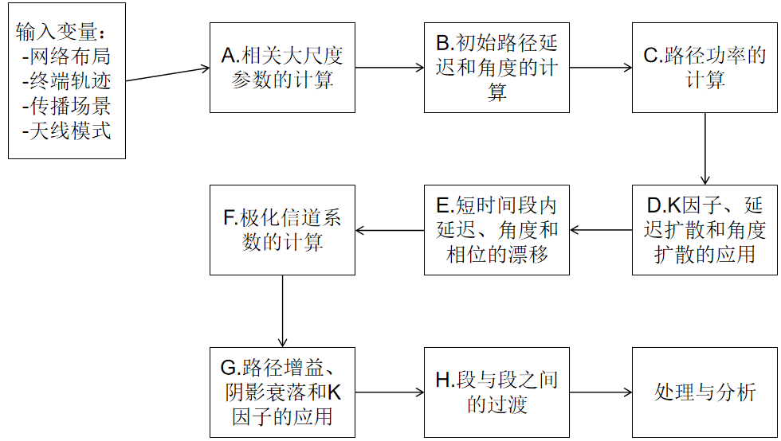
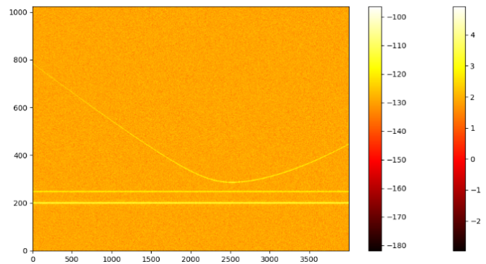
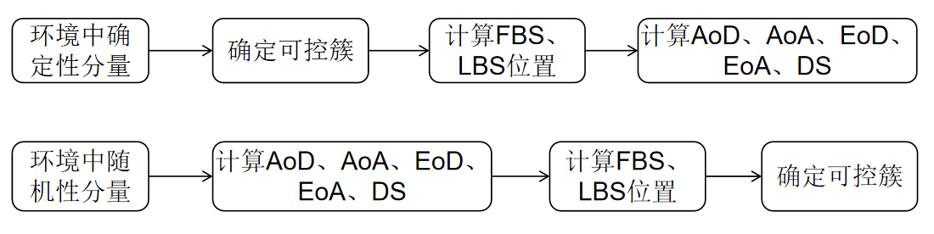
4. 评估验证技术路线：仿真
信道建模步骤
半确定性信道建模
可控簇的计算
Notes:
我们首先能够生成一个随机传播环境，并将半确定性集群纳入到这些随机集群中（QuaDRiGa可实现）。
使用QuaDRiGa中的函数来生成信道中的随机性部分，从簇的角度计算了FBS和LBS在三维坐标下的轨迹。对于确定性部分，本文首先利用每个时刻的坐标来计算到达角AoA和发射角AoD。然后将确定性部分与随机性部分合并，生成最终的信道。
上图出了建模步骤的概览。网络布局（即基站位置、天线配置和下倾角度）、移动台的位置和轨迹，以及传播场景需要作为输入变量给出，然后通过七个步骤计算信道系数。
对于环境中的随机性、确定性分量，引入了可控簇来进行建模，具体过程如图所示

Slide 22
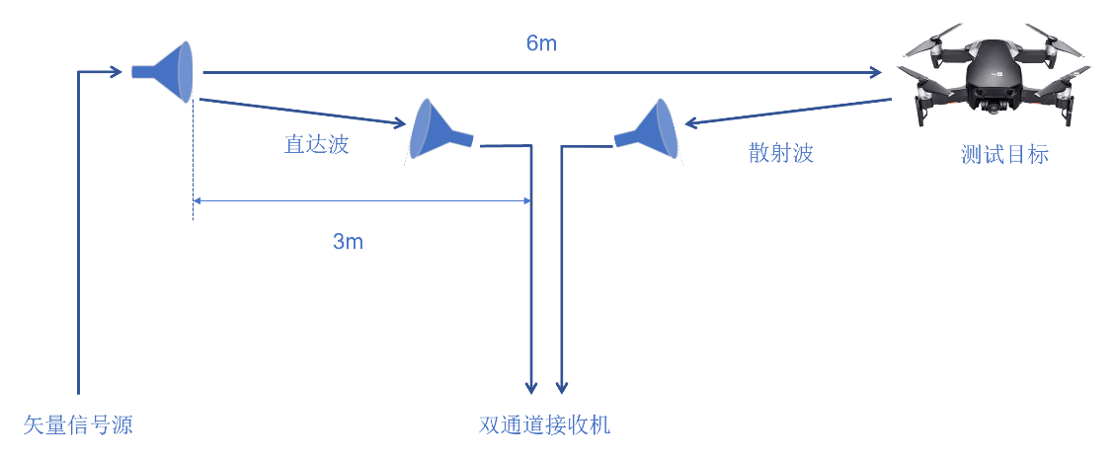
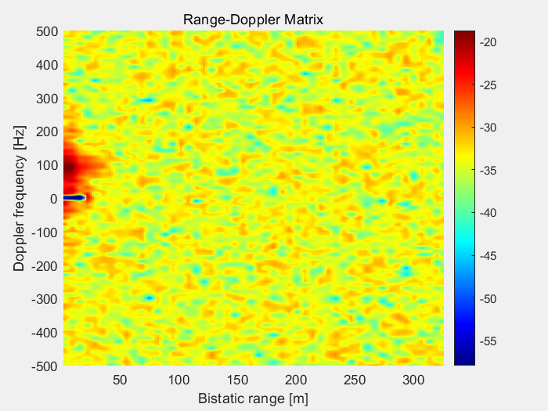
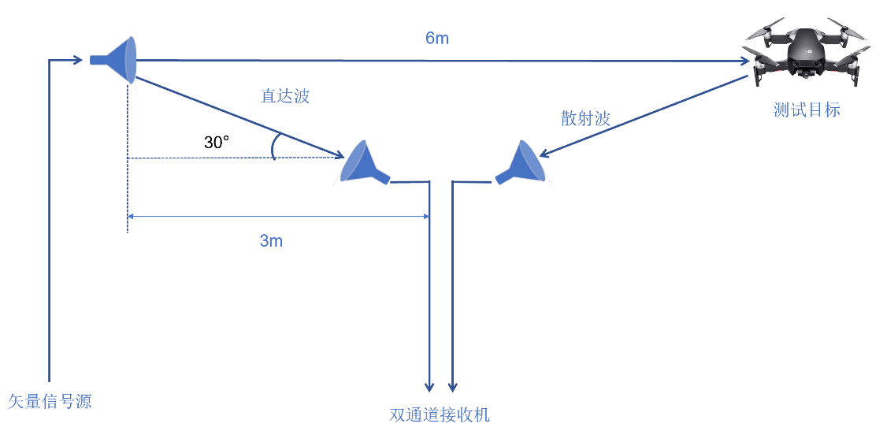
任务1:面向高速率卫星通信的多元非线性信号处理
4. 评估验证技术路线：暗室
实验场景
初步结果
Notes:
除了通过仿真平台进行建模仿真验证外，本项目还引入了电磁兼容性暗室实验，确保系统性能在真实环境中的有效性。
我们通过在不同信噪比条件下采集运动目标的回波信号，验证了系统在-30 dB信噪比条件下的运动目标检测性能。

Slide 23

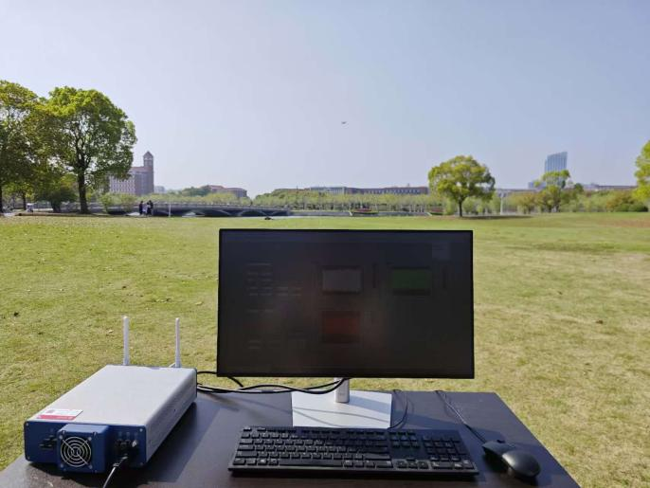
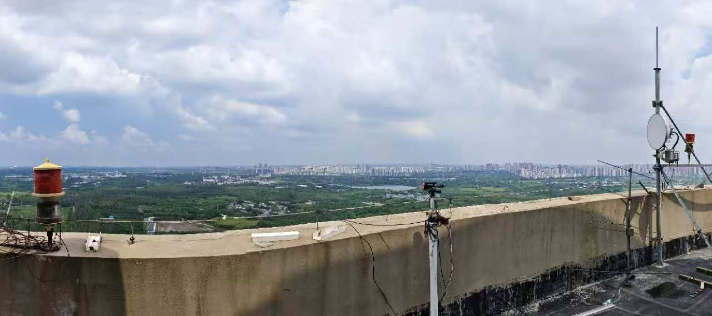
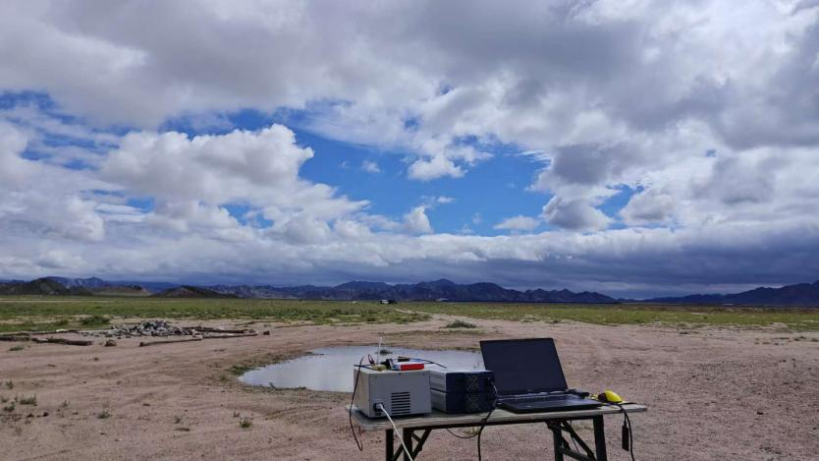
4. 评估验证技术路线：外场测试
外辐射源：4G基站，5G基站，DVB广播等
频段：1-6GHz
低空城市环境
典型场景 | 探测范围（R） | 定位误差（≤3%R） | 难点
低空城市环境 | 100m-500m | ≤15m | 建筑物密集导致多径效应和信号遮挡，增加目标检测的复杂性。
开阔自然环境 | 500m-1000m | ≤30m | 距离远信号衰减大，目标检测和定位精度难以保证。
探测目标：小型无人机（例如DJI air 3）
开阔自然环境
高塔辐射场景
沙漠平原场景
干扰分析与管理
干扰分析与管理
干扰分析与管理

Slide 24
04
进度成果
及
应用方向

Slide 25
进度安排
研究进度
 | 研究任务与年度指标 | 第一年度 上半年 | 第一年度 下半年 | 中期评估 | 第二年度 上半年 | 第二年度 下半年 | 项目结题
任务分解1 | 1、多域多维电磁特征提取/研究 |  |  | 多域多维电磁特征筛选与刻画研究报告一套、嵌入式被动感知模块及配套代码一套
 | 2、被动感知机理建立与算法设计
 | 3、被动感知模块软件与嵌入式设计
任务分解2 | 1、分布式探测与定位研究 |  |  |  |  |  | 分布式探测与定位研究报告一套、被动感知样机一套、被动感知实验报告一套
 | 2、被动感知样机研制
 | 3、典型复杂电磁场景被动感知验证
各
阶段目
标
清
晰
、
可
考
核

Slide 26
研究成果
特征提取技术
目标探测技术
成果：电磁特征刻画、 筛选研究报告
考核：评审
成果：被动感知模型与研究报告、试验报告
考核：评审、试验验证
成果和考核
成果：
1份 研究报告
1份 试验报告
1套 原理验证系统
考核：
包括评审试验验证
目标定位技术
成果：原理样机及硬件适配的算法代码
考核：测试、试验验证

Slide 27
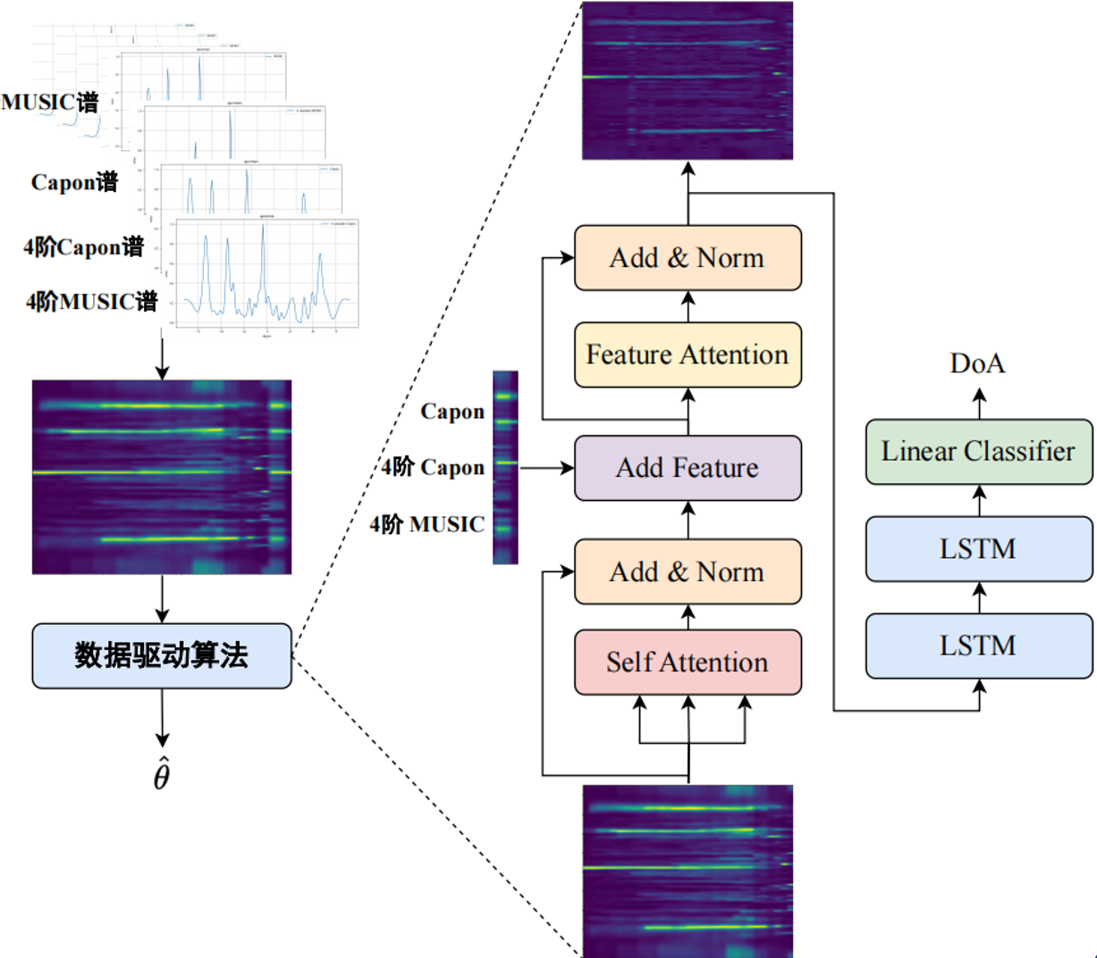
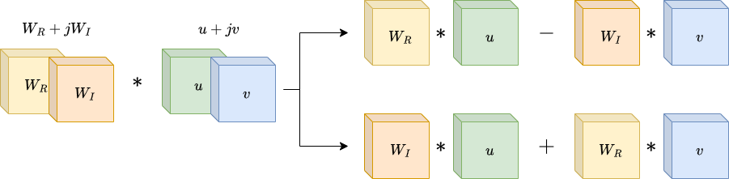
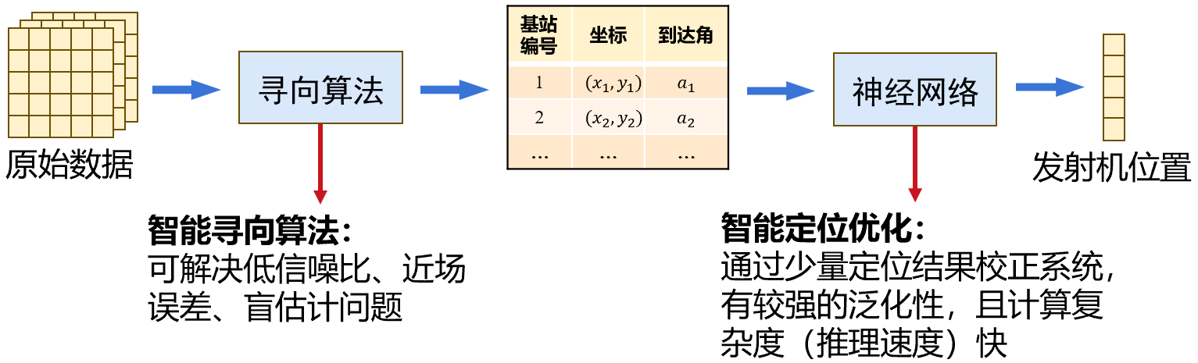
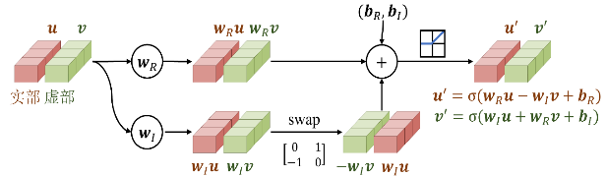
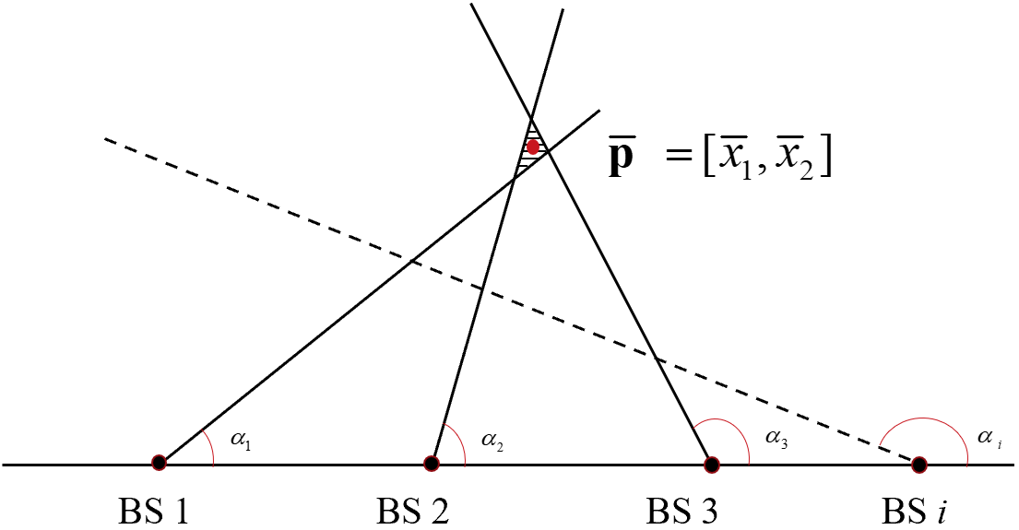
预期成果 - 创新点
主要创新点
创新点1
创新点3
基于复值电磁特征提取与目标探测算法
修改NN关键计算步骤
增强复值数据表征能力
提升模型特征提取效果
考虑分布式多基地智能定位优化算法
有效利用多基站接收结果
充分利用原始数据特征提高定位精度
增强多场景下的泛化能力
创新点2
完整基于混合空间谱的目标探测与寻向算法
弥补单空间谱算法缺陷
有效提取关键信息并增强感知性能

Slide 28
预期成果 - 创新点
应用方向与技术成熟度
JS领域
隐身目标探测
ZC侦察与监视
电子Z与反电子干扰
目标跟踪与定位
当前技术成熟度等级：TRL 3
目标技术成熟度等级：TRL 5
技术成熟度等级及定义 |  | 预计到达时间
TRL 3 | 技术概念和应用设想通过可行性论证
TRL 4 | 技术方案和途径通过实验室验证 | 2025.12
TRL 5 | 部件/功能模块通过典型模拟环境验证 | 2026.12
民事领域
空中交通监控与管理
海上安全与救援
边境与海岸防御
通信与基础设施保护

Slide 29
05
研究条件
及
保障措施

Slide 30



主要研究人员
团队负责人
合作单位负责人
应凯 副教授
上海交通大学 数据服务实验室
佐治亚理工博士
上海市海外高层次人才
IEEE高级会员
一带一路经济研究会（澳门）高等教育专业委员会副主任委员
前夏普公司空间信息网络/高可靠低时延通信首席标准化代表
拥有美国/国际专利120余项
提交3GPP标准化提案30份
超过60项专利已被纳入5G标准
发表论文50余篇
获中国通信学会科学技术奖二等奖
王兴瑜 高级工程师
通信与导航研究所电磁频谱研究室
国家科技进步二等奖1项
JD科技进步二等奖6项
彭伟 高级工程师
中国电子科技集团公司第七研究所
电磁频谱管理和电波环境监测高级专家
出版译著一部
授权专利八项

Slide 31



团队成员
归琳
特聘教授/博导
ZQ人才计划
卓越工程师学院执行院长
肖双九
副教授/博导
计算机图学专业委员会委员
学科发展工作委员会秘书长
俞晖
高级工程师
主持/参与重大专项、863、 973、自然科学基金
李军
工程师
多域多维电磁特征模型论证
周成
助研/副主任
多维电磁特征融合算法设计
国家级人才 2名
省部级人才 5名
高级职称 7名
博士生 13名
硕士生 16名
何瑞珠
高级工程师
十四五预研项目负责人
陈东桥
工程师
硬件设计，嵌入式软件
闫宗泽
工程师
感知模块整体设计负责人
曾嘉荣
工程师
分布式目标定位算法设计
项目总人数：47人

Slide 32
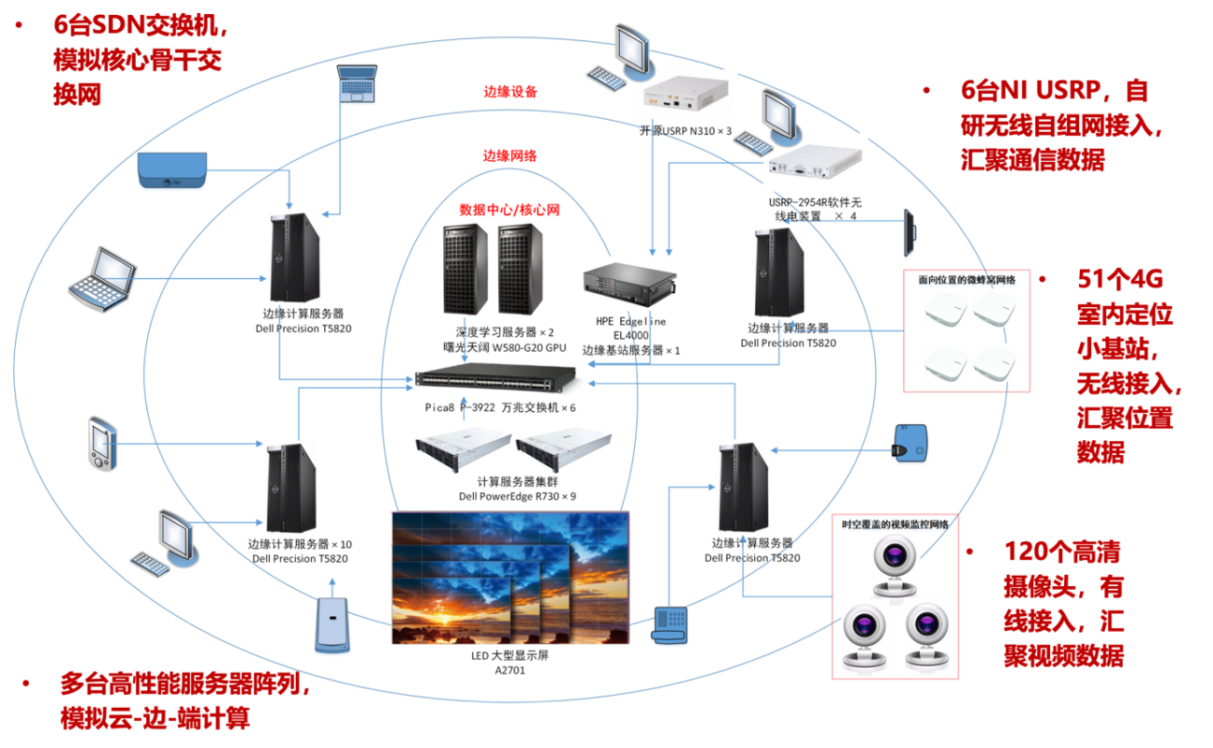
研究条件

Slide 33
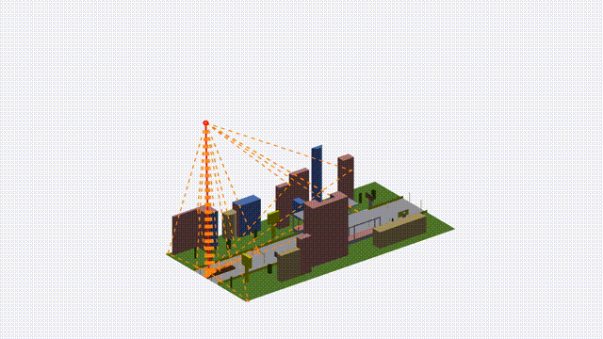






研究条件
高精度信道建模
微波暗室
外场测试
干扰分析与管理
时频空码域资源优化
基于射线跟踪
广州七所暗室
广州南沙联试场
Tx
Tx
Rx
Rx
半确定性建模
宁夏实验场

Slide 34




目标探测有关的工作积累
复值寻向模型
结合复值卷积网络与先进的KAN网络
复值卷积网络：
在卷积运算中模拟复值运算
KAN：
将复值输出映射到实值角度
寻向结果
相比于传统算法，寻向精度大幅提升，信噪比-5dB下误差在3°内
双源角度差 < 3°
寻向精度提升5.76°
-5dB下
寻向精度提升8.67°
信号径个数为5时
寻向精度提升13.20°
“Near-field AoA estimation with Complex Convolutional Kolmogorov-Arnold Network”Accepted by IEEE International Conference on Acoustics, Speech, and Signal Processing .
Notes:
图1是SNR变化时的各类算法的RMSE[rad]误差结果
图2是源数量变化时的各类算法的RMSE[rad]误差结果
图3是快照数变化时的各类算法的RMSE[rad]误差结果
精度提升：传统算法-我们的算法 所得到的RMSE[rad] 换算为 [degree]
“Why the accuracy of MUSIC and Capon depends on the angle difference, while the methods using deep learning do not?”
Response: Conventional methods rely on the peak finding of spatial spectrums, and when the angle difference is small, peaks tend to overlap, thereby hindering accurate estimation. In contrast, our proposed method learns complex nonlinear features to model the distribution and characteristics of signals. Therefore, the issue caused by peak overlapping is avoided. In addition, from values on the vertical axis, we see that the impact of angle difference is relatively minor compared to other factors.

Slide 35




目标探测有关的工作积累
复值目标感知网络
结合阵列信号处理与复值卷积网络
阵列信号处理：
对信号数据进行信道特征增强
复值卷积网络：
识别信号数据中的目标存在
检测结果
相比于未使用信道增强技术，检测准确度提升，收敛快
准确度提升13.8%
准确度提升34.5%
“A SDR System for Passive UAV Detection with Deep Learning Method” submitted to IEEE Transactions on Wireless Communications.
Notes:
第一个图是在载频1.6 和 3.1下的两个结果，三个柱子分别表示原始CSI、CSI商、共轭乘法
第二个图是在采样率不同的情况下的结果
准确度是指检测异物的成功率。

Slide 36



目标探测有关的工作积累
神经网络模型探测能力比较
相位特征提取 | 神经网络模型 | 场景1 | 场景2
CSI原始数据 | CNN | 86.38% | 85.27%
 | ResNet | 94.83% | 93.09%
 | CNN-LSTM | 75.79% | 88.74%
 | Transformer | 97.23% | 99.10%
 | ComplexNN | 88.10% | 86.73%
CSI商 | CNN | 93.83% | 97.61%
 | ResNet | 93.59% | 97.03%
 | CNN-LSTM | 94.88% | 97.87%
 | Transformer | 95.01% | 99.28%
 | ComplexNN | 98.08% | 98.19%
CSI共轭乘法 | CNN | 98.54% | 99.76%
 | ResNet | 98.40% | 98.88%
 | CNN-LSTM | 98.71% | 99.24%
 | Transformer | 99.20% | 99.60%
 | ComplexNN | 99.47% | 99.87%
场景1：开阔草坪区域
无人机（异物）
发射端
接收端
场景2：两栋大楼之间
Notes:
sjtu8594556

Slide 37


目标探测有关的工作积累
无人机型号分类
ComplexNN模型在无人机型号感知上也有着最好的表现。
ComplexNN对无人机型号的识别准确率都保持在90%左右，高于其它四个基准模型。
定制大型无人机
DJI AIR 3
Notes:
sjtu8594556

Slide 38


目标探测有关的工作积累
无人机运动状态分类
ComplexNN模型在无人机运动状态感知上有着最好的表现。
ComplexNN对无人机运动状态的识别准确率都保持在85%左右，高于其它四个基准模型。
悬停
运动
Notes:
sjtu8594556

Slide 39


目标探测有关的工作积累
自监督学习模型
基于自监督学习进行无人机探测
自监督模型：
基于Transformer，同时进行预测和重建预训练任务
自监督学习：
通过预训练和少量样本微调提高精度和增强泛化能力
实验结果
预训练任务能够增强模型准确率和跨场景泛化能力
不同微调样本比例下精度提升
多种场景下精度提升
“A Self-supervised UAV Detection Method Based on Channel State Information” Accepted by IEEE International Conference on Acoustics, Speech, and Signal Processing

Slide 40
保障措施
风险分析
对 策
合作风险
本项目合作双方在项目目标、工作方式和利益诉求上的差异，可能导致合作风险
明确双方的权利和义务，制定详细的合作协议；建立有效的沟通机制，定期召开项目会议
已有针对性政策
项目整体风险可控
技术风险
本项目执行周期紧凑，软硬件需要磨合，项目可能面临兼容性、稳定性的风险。
跟踪方案落地具体情况，及时调整技术方案，确保项目技术的可用性和有效性
市场风险
目前市场竞争激烈，项目可能面临来自竞争对手的压力
关注前沿动态，加强市场调研，
提高产品质量，增强市场竞争力
政策风险
项目不存在政策方面的风险
持续关注国家政策动态，充分利用政策支持

Slide 41
06
经费概算

Slide 42
经费概算
经费概况
项目经费分类概算
按研究内容和年度分解经费概算
经费：496.14万
项目周期：2024-2026年
项目承研单位：上海交通大学、中国电子科技集团公司第七研究所、空军研究院通信与导航研究所
序号 | 研究内容 | 研究经费（万元） | 2024年 经费 | 2025年 经费
1 | 多域多维电磁特征提取/研究 | 100 | 50 | 50
2 | 被动感知机理建立与算法设计，被动感知模块软件与嵌入式设计 | 100 | 50 | 50
3 | 分布式探测与定位研究 | 100 | 50 | 50
4 | 典型复杂电磁场景被动感知验证和被动感知样机研制 | 196.14 | 80.00 | 116.14
 | 合计 | 496.14
成本构成
496.14
预计成本（万元）
Notes:
材料费预算 138.72万元，专用费预算103.32万元，燃料动力费预算0.6万元，事务费预算总计52.76，固定资产折旧费预算为4.20万元，管理费预算总计56.23万元，工资及劳务费用预算137.11万元

Slide 43

感谢指导

